Slide 1
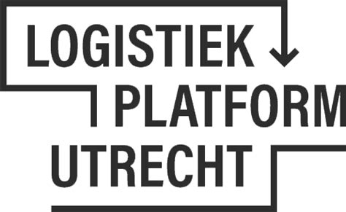





Slide 2
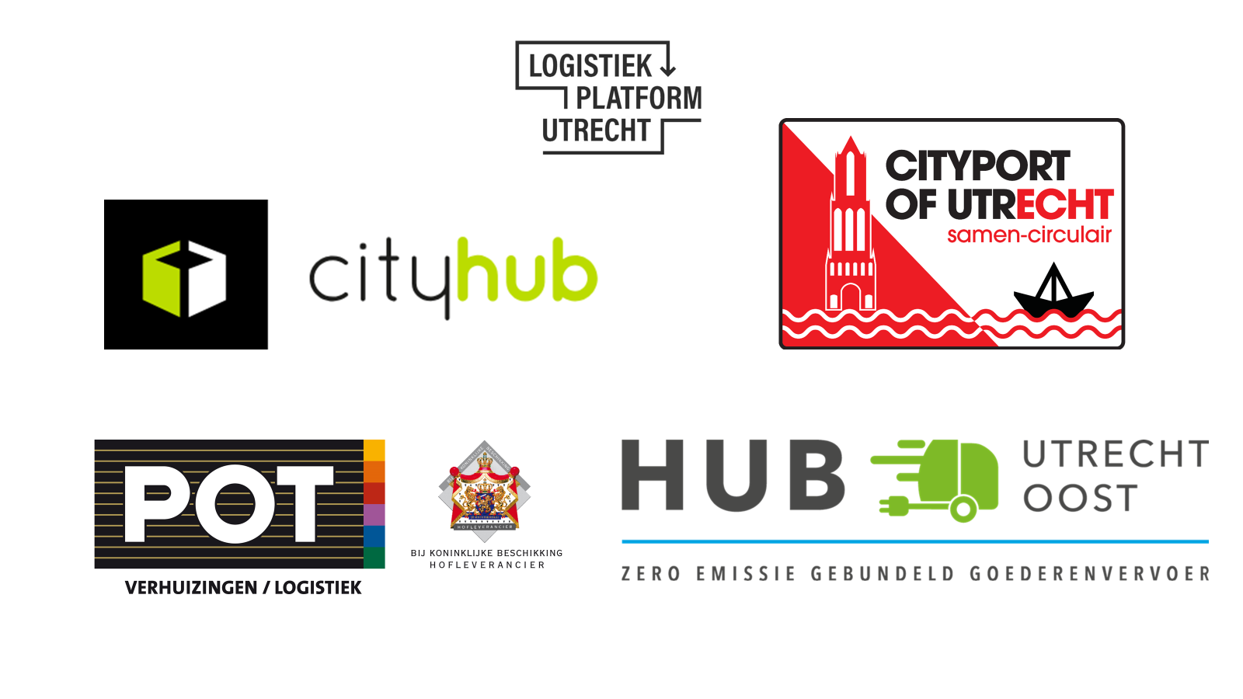
Stadslogistiek, gewoon doen!
LPU event
23 oktober 2024

Slide 3

Experts die inspireren
Menno Mevissen, Cityhub Utrecht
Mark Pot, Pot Stadslogistiek Amersfoort/Utrecht
Birgit Hendriks, Hub Utrecht Oost
Ben van Hees, Cityport of Utrecht

Slide 4
Stadslogistiek van Utrecht
De steden in onze provincie groeien. Woningen, winkels, horeca worden toegevoegd
Met de groei van de steden groeit ook de logistiek, de verwachting ligt op 19% groei van vrachtbewegingen
Die groei kunnen de steden niet aan, maatregelen zijn nodig
Stadslogistiek is de oplossing, maar hoe doe je dat?
Met de MAZ van Utrecht:
Minder
Andere modaliteiten
Zero emissie

Slide 5
De kracht van de stadshub
De 4 experts van stadshubs presenteren een klantcasus:
- Wat was de uitdaging van de klant?
- Hoe heeft de hub/stadslogistiek bijdragen aan de oplossing?
- welke inzichten heeft dat opgeleverd?
Na de 4 presentaties horen we graag uw logistieke uitdaging

Slide 6
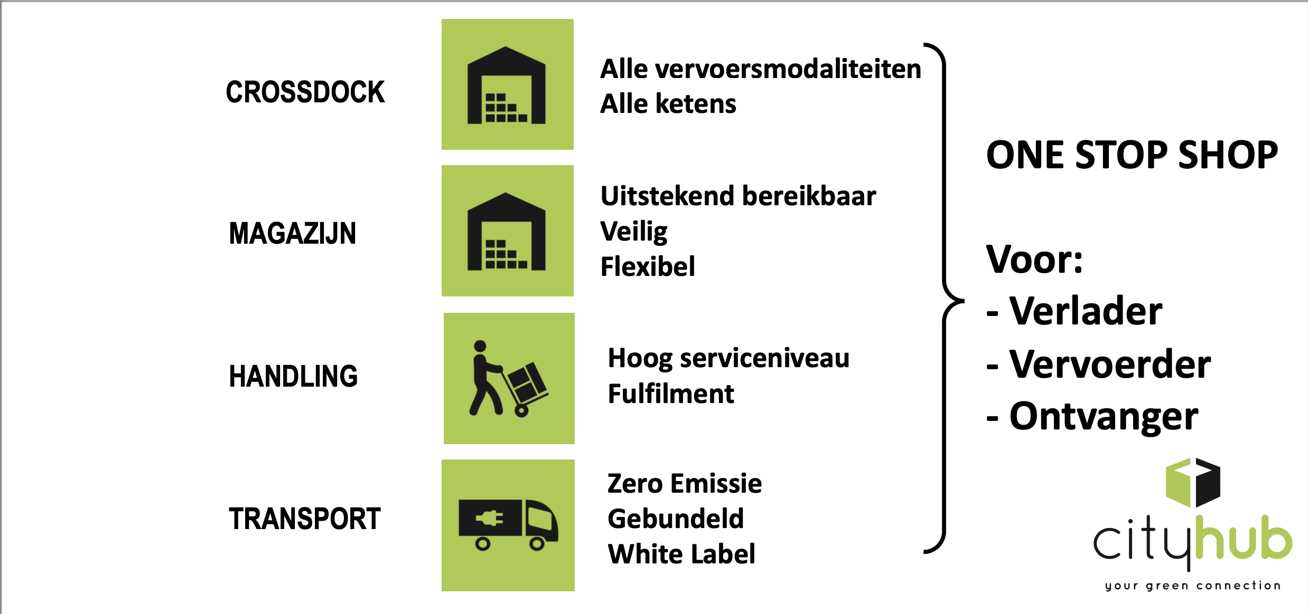
City hub Utrecht
Casus Utrecht City hotels: uitdaging – oplossing – inzichten

Slide 7
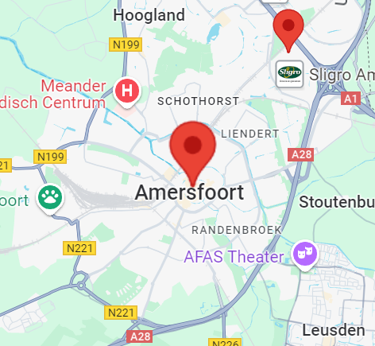
Pot Stadslogistiek Amersfoort/Utrecht
Uitdaging: Bierwinkel hartje centrum kan goederen straks niet meer geleverd krijgen (leverancier verduurzaamt niet) en winkel kan/wil geen eigen vervoer. (= zorgen toekomst + afhankelijkheid leverancier
Resultaat: Locatie opgenomen in ZE route Pot + retourstroom ingepast = kostenreductie, imago verbetering klant en rust!
Lessen: Bundeling maakt goedkoper, retourstroom levert
extra winkelruimte op en leverancier heeft eigen belang.
Laat je informeren en maak kennis met de werking van
een hub.
Mark Pot vertelt over deze casus: https://youtu.be/W2-GtQzd7Cc

Slide 8
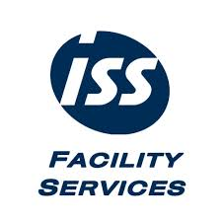


Hub Utrecht Oost
Inkopers van ISS willen gebundeld en zero emissie bevoorraad worden
Leverancier Moonen in Weert kan dat niet zelf leveren
Hub Utrecht Oost bundelt wekelijks en levert zero emissie de goederen
Belangrijkste les: transparante samenwerking in driehoeksverhouding leverancier, hub en inkoper levert duurzaam en kostenefficiënt resultaat

Slide 9
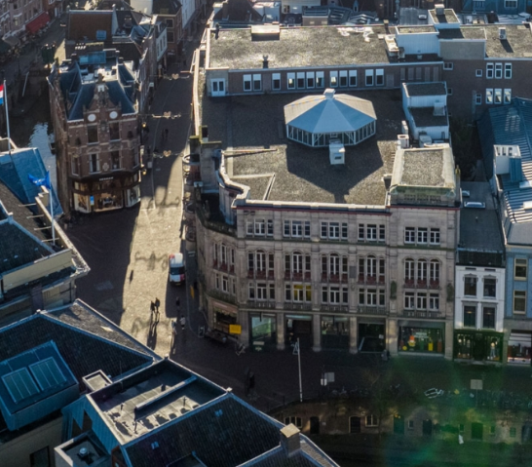
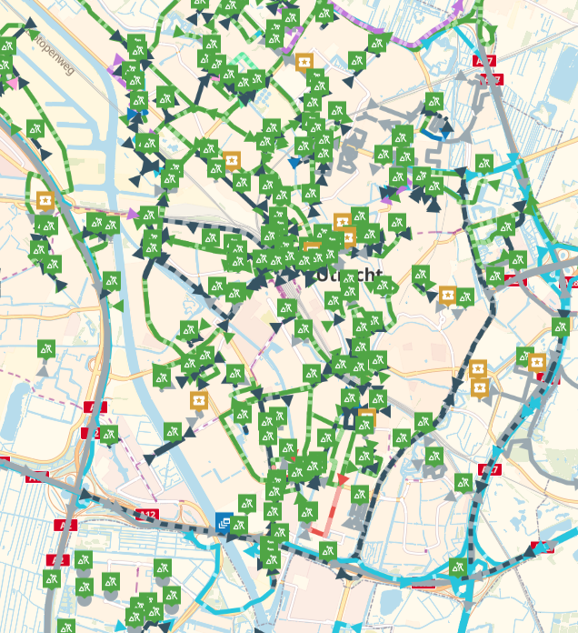


Cityport of Utrecht
Uitdagingen bouwbedrijf
Beperkte toegankelijkheid
Omgevingsbeperkingen
Beperkte opslagruimte

Slide 10
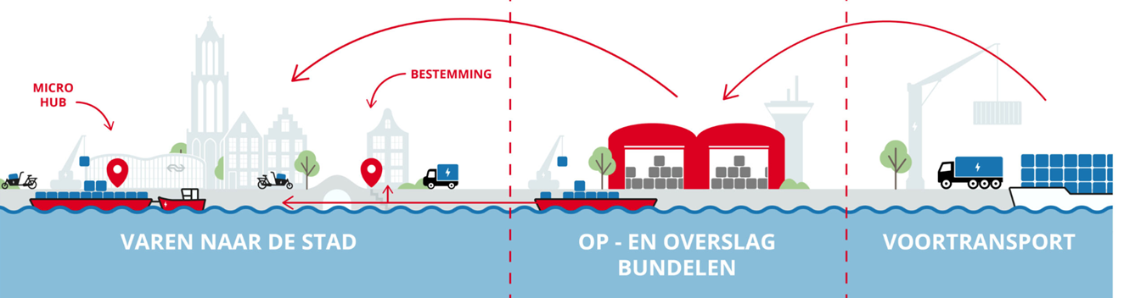
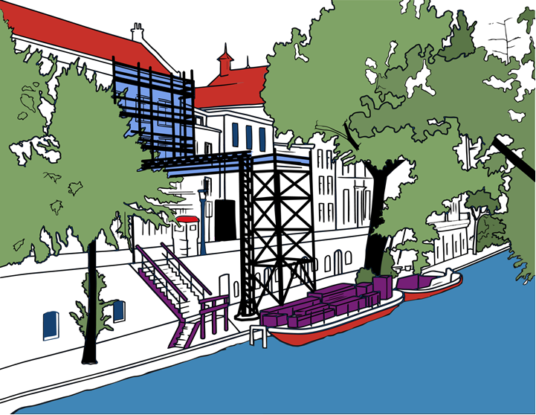
Cityport of Utrecht
Bijdrage oplossing
Efficiëntie verhogen
Vermindering verkeer
Duurzaamheid
Duurzame whitelabel multimodale & circulaire stadshub

Slide 11
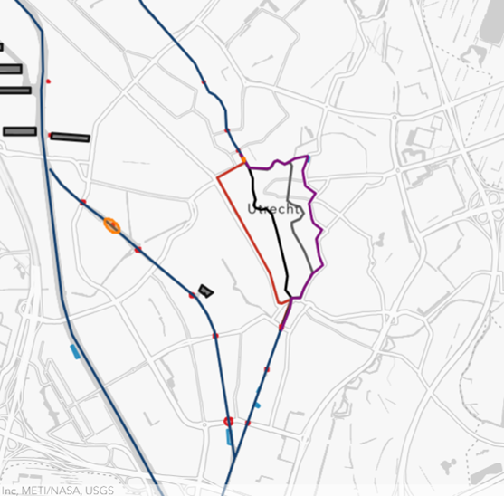
Cityport of Utrecht
Lessen en inzichten
Slimme logistiek is cruciaal
Samenwerking in de keten (opdrachtgever, hoofd- en onderaannemer en leveranciers)
Betere controle
Wat wil Cityport of Utrecht meegeven
Stadslogistiek en hubs bieden duurzame oplossingen
Flexibiliteit en controle
Samenwerken loont (Bouw – Goederen – Groene energie - Reststromen – Circulaire hub)!

Slide 12
Uw casus
Welke uitdaging heeft u op logistiek gebied?
Neem contact op met:
Ben van Hees, ben@cityport.nl
Birgit Hendriks, birgit.hendriks@hubutrechtoost.nl
Mark Pot, mpot@potholding.nl
Meno Mevissen, m.mevissen@cityhub.nl

Slide 13
Bedankt!

